Slide 1
Git Branch 전략
비스트로 - Libienz

Slide 2

해야할 작업 - A기능 구현 - B기능 구현 - 배포중인 버전 버그 수정
A
B
C

Slide 3
- A기능 구현
- B기능 구현
- 배포 버전 수정
A
B
C

Slide 4
A기능 구현
배포 버전 수정
B기능 구현
독립적인 작업 흐름, 각 브랜치는 서로 영향을 주고 받지 않으며 원할 때 합칠 수 있음 -> 효율적인 협업 환경

Slide 5
GitHub flow 전략
Github flow는 Github에서 만든 단순한 구조의 브랜치 전략
Master 브랜치를 중심으로 운영되며 기능 개발, 버그 수정 등의 작업용 브랜치를 구분하지 않는 단순한 구조
까다로운 조건 없이 작업할 브랜치를 열고 작업을 완료한 후 PR을 생성하여 merge하는 간단한 전략이죠
단순한 구조이기에 수시로 배포가 일어나는 프로젝트에 유용 🧐
실제로 우아한 형제들의 안드로이드 모바일 팀도 3주의 주기로 배포를 할 때 즈음 이러한 전략을 사용했음 🙂

Slide 6
GitHub flow 전략
- 브랜치 생성
- 개발, 커밋, 푸쉬
- PR 생성
- 리뷰, 토의
- 테스트
- Merge

Slide 7
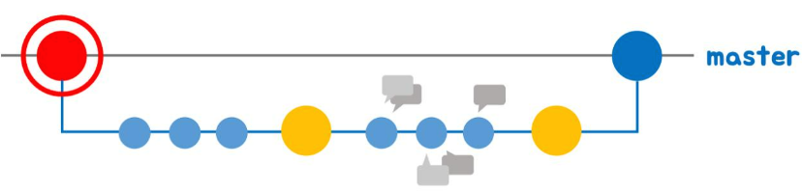
GitHub flow 전략 - 브랜치 생성

Slide 8
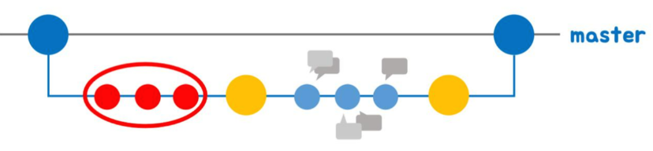
GitHub flow 전략 - 개발 커밋 푸쉬

Slide 9
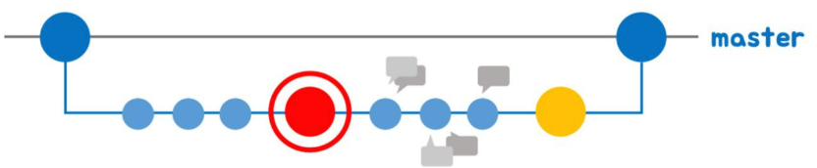
GitHub flow 전략 - PR 생성

Slide 10
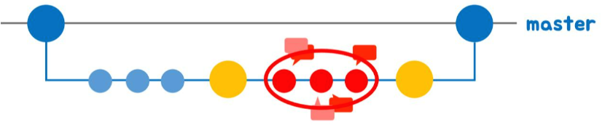
GitHub flow 전략 - 리뷰 토의

Slide 11
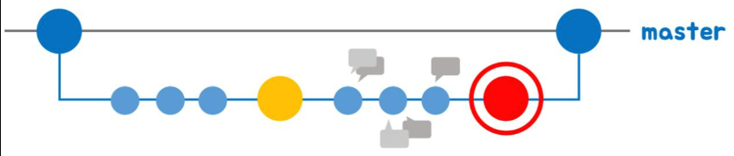
GitHub flow 전략 - 테스트

Slide 12
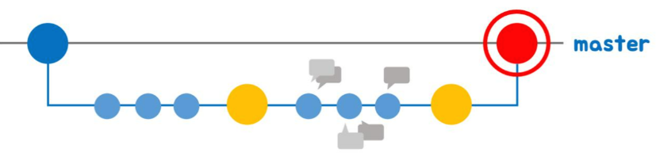
GitHub flow 전략 - 병합

Slide 13
Git flow 전략
GitHub flow와 다르게 크게 5개의 브랜치를 운영하며 브랜치에 체계화된 규칙을 적용
5개의 브랜치는 각각이 규칙에 맞는 역할을 수행
더욱 체계화 시켜 관리하는 형태이기에 배포 주기가 길고 팀의 크기가 클수록 적합한 전략
그렇기에 현재는 많은 기업에서 표준으로 사용 😊

Slide 14
Git flow 전략
GitHub flow와 다르게 크게 5개의 브랜치를 운영하며 브랜치에 체계화된 규칙을 적용
5개의 브랜치는 각각이 규칙에 맞는 역할을 수행
더욱 체계화 시켜 관리하는 형태이기에 배포 주기가 길고 팀의 크기가 클수록 적합한 전략
그렇기에 현재는 많은 기업에서 표준으로 사용 😊

Slide 15

Git flow 전략
GitHub flow와 다르게 크게 5개의 브랜치를 운영하며 브랜치에 체계화된 규칙을 적용
5개의 브랜치는 각각이 규칙에 맞는 역할을 수행
더욱 체계화 시켜 관리하는 형태이기에 배포 주기가 길고 팀의 크기가 클수록 적합한 전략
그렇기에 현재는 많은 기업에서 표준으로 사용 😊

Slide 16
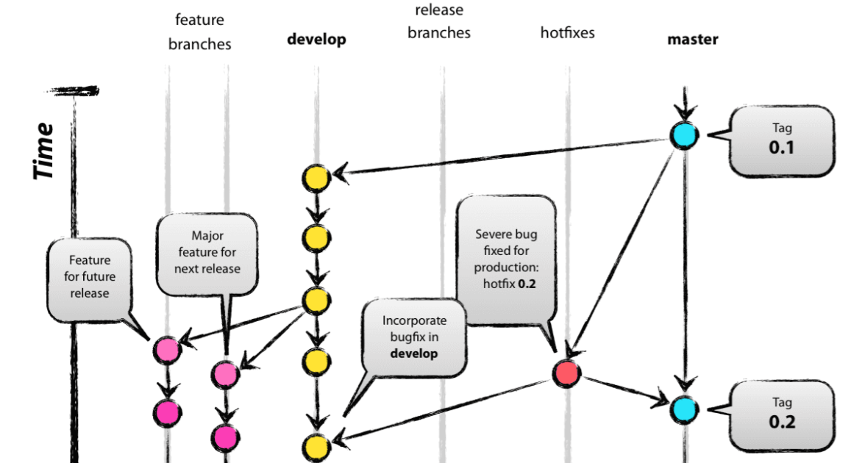
Git flow 전략

Slide 17
Git flow 전략

Slide 18
Git flow 전략
리그 오브 레전드 1.0.0
리그 오브 레전드 1.0.1
리그 오브 레전드 1.1
Master Branch
1.0 버전 게임 버그 발견
Hotfix Branch
1.1 베타
Release Branch
리그 오브 레전드 1.1 개발
Develop Branch
신규 챔피언 가렌 개발
Feature Branch
신규 챔피언 갈리오 개발

Slide 19
끝

